Slide 1
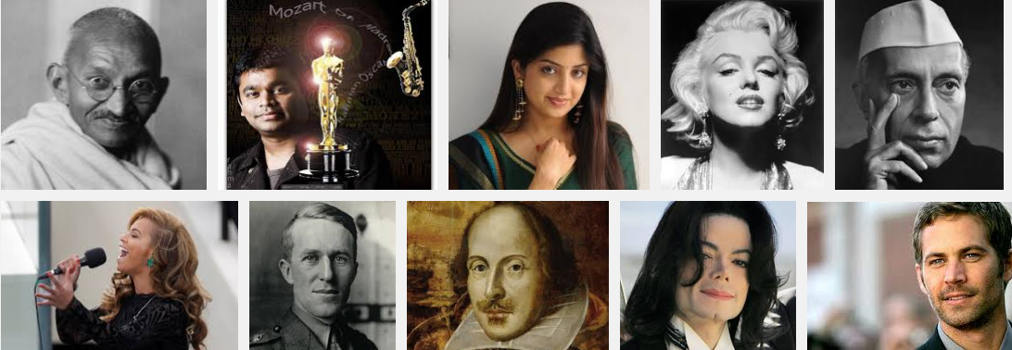
105學年度中平國中校慶
【百年世界名人錄】
Famous People of the Past Century
Mini English Books Contest
英文小書比賽辦法與製作說明
評選辦法&小書製作

Slide 2
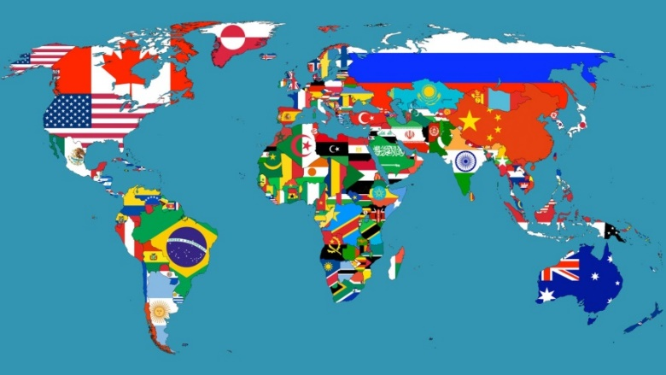
比賽對象：全校七年級學生。
比賽內容：由各班英語老師推選出1-2本精美小書，學生自行錄製2分鐘英文介紹影片。
第一階段小書作品繳交截止時間：11/7(一)中午前。
第二階段優秀影片繳交截止時間： 11/18 (五)中午前。
午餐時間全校播放影片(11/21-11/25)，影片掛在中平首頁，亦開放全校師生網路投票。
參與網路投票者摸彩：12/2(12/3校慶) 。
12/2公告網路票選前5名，同時抽出參與網路投票者5名，擇期頒發獎狀與獎品。
邀請英語科教師擔任評審，評選出得獎作品(特優3名、優等3名、佳作若干名)。擇期頒發獎狀、獎品，並記嘉獎乙支。

Slide 3
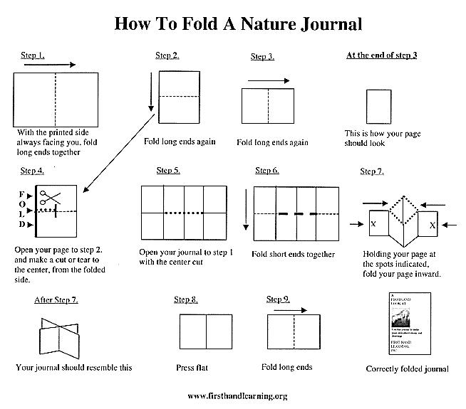
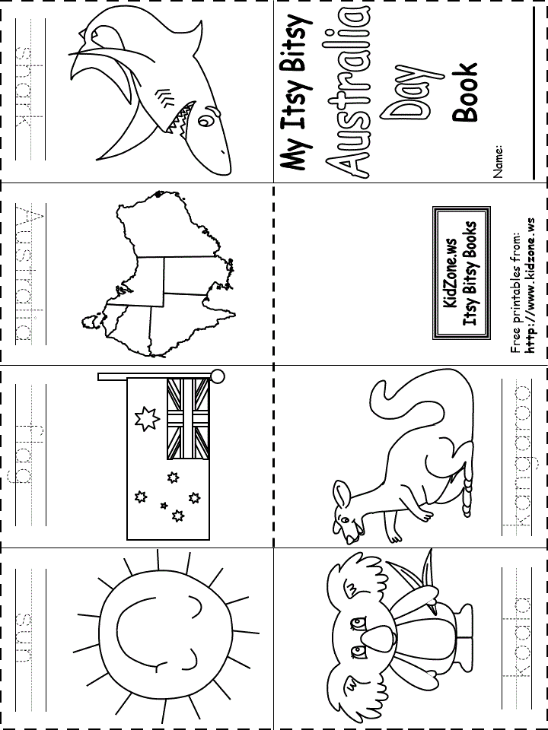
小書製作：
內容搜尋：
可使用Google，或查閱圖書館的書、雜誌、地理課本等。
內容製作：
可使用不同的顏料、色筆、照片或彩色列印混合，展現出對該國家的認識及自己的個人才華及特色。

Slide 4
categories人物類型 politician政治人物 athlete 運動員 cook/chef廚師界
Information Technology資訊界 designer 設計師 teachers教育家 scientist 科學家 singer歌手/ actor演員/band樂團
人物舉例examples:
美國總統候選人川普 Donald Trump
台灣前總統馬英九 Ma Ying-jeou
德國總理梅克爾 Angela Merkel
南韓總統朴槿惠 Park Geun-hye
台灣總統蔡英文 Tsai Ing-wen
美國NBA球星
台灣廚師吳寶春
美國賈伯斯Steve Jobs
巴基斯坦馬拉拉Malala
台灣五月天Mayday
continents五大洲別
Europe歐洲
Asia亞洲
Africa非洲
America美洲
Oceania大洋洲

Slide 5

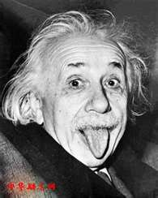
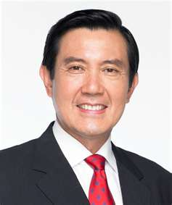
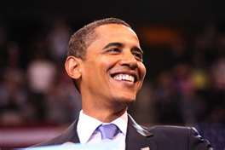
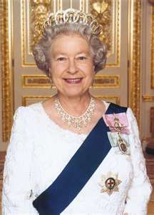
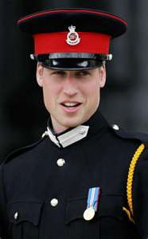
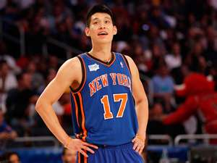
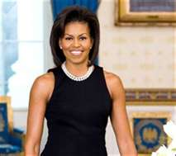
Who are they?

Slide 6
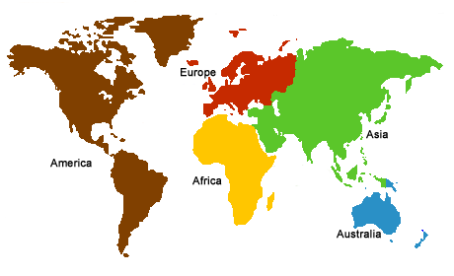
各人物來自於五大洲：
亞洲、歐洲、非洲、
大洋洲、美洲；全球共243個國家
People are from 5 different continents.
亞 洲Asia(49個國家)：分為 東亞、東南亞、中南亞、西亞。
歐 洲Europe(60個國家)：分為 北歐、西歐、南歐、東歐、東南歐。
非 洲Africa(57個國家)：分為 北非、西非、中非、東非、南非。
大洋洲Oceania(25個國家)：分為 澳大利亞、新西蘭和美拉尼西亞；密克羅尼西亞；波利尼西亞。
美 洲America(52個國家)：分為 北美地區、中美地區、加勒比群島、南美。

Slide 7
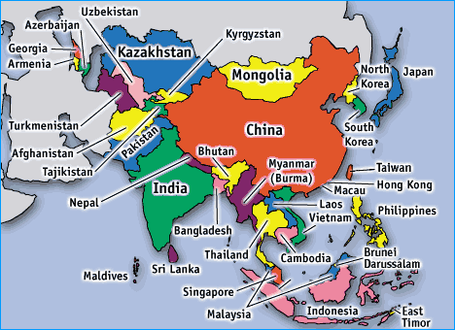
A、亞洲Asia (49個國家)：分為 東亞、東南亞、中南亞、西亞。
東 亞：中國、蒙古、朝鮮、韓國、日本、俄羅斯（遠東）。(Yolanda says: 若再嚴格區分可將日本與韓國從東亞劃出成為東北亞)。
b) 東南亞：越南、老撾(台灣翻為竂國Loas)、柬埔寨、緬甸、泰國、馬來西亞、新加坡、汶萊達魯薩蘭國、菲律賓、印尼、東帝汶。
c) 中南亞：哈薩克斯坦、吉爾吉斯斯坦、烏茲別克斯坦、塔吉克斯坦、土庫曼斯坦、阿富汗、巴基斯坦、尼泊爾 、不丹、印度、孟加拉、斯里蘭卡、馬爾代夫。
d) 西 亞：伊朗伊斯蘭共和國、伊拉克、科威特、沙烏地阿拉伯、巴林、卡塔爾 、阿拉伯聯合酋長國、阿曼、葉門、約旦、巴勒斯坦被占領土、以色列、阿拉伯敘利亞共和國 、黎巴嫩、土耳其、賽普勒斯、阿塞拜疆、格魯吉亞、亞美尼亞。

Slide 8
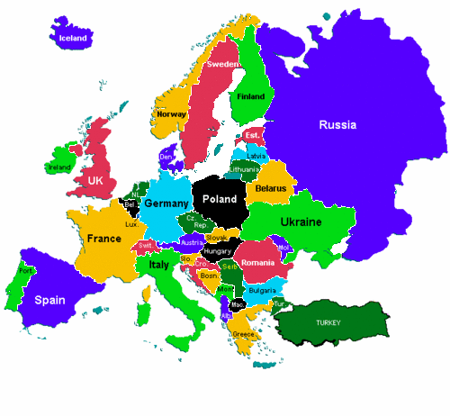
B、歐洲Europe (60個國家)：分為 北歐、西歐、南歐、東歐、東南歐。
北歐：冰島、斯瓦爾巴德群島、法羅群島、丹麥、挪威、瑞典、芬蘭、奧蘭群島、愛沙尼亞、拉脫維亞、立陶宛。
b) 西歐：愛爾蘭、英國、英格蘭、威爾士、蘇格蘭、北愛爾蘭、根西、澤西、馬恩島、法國、荷蘭、比利時、盧森堡、德國、奧地利、瑞士、列支敦士登。
c) 南歐：葡萄牙、西班牙、直布羅陀、安道爾、摩納哥、義大利、梵蒂岡、馬爾他、聖馬利諾、希臘。
d) 東歐和東南歐：俄羅斯、白俄羅斯、烏克蘭、波蘭、捷克共和國、斯洛伐克、匈牙利、斯洛文尼亞、克羅地亞、波士尼亞和黑塞哥維那、波黑聯邦、塞族共和國、塞爾維亞和黑山、塞爾維亞。

Slide 9
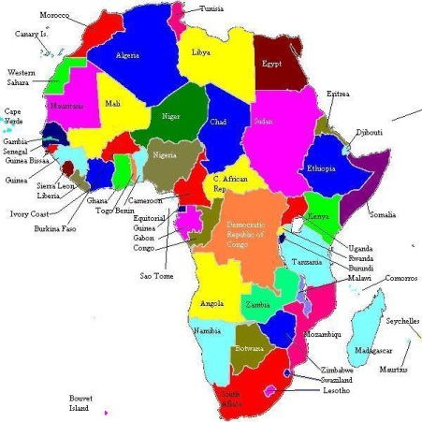
C、非洲Africa (57個國家)：分為 北非、西非、中非、東非、南非。
北非：埃及、蘇丹、利比亞、突尼斯、阿爾及利亞、摩洛哥、西撒哈拉。
b) 西非：茅利塔尼亞、塞內加爾、岡比亞、馬里、伯基納法索、佛得角、幾內亞比紹、幾內亞、塞拉里昂、利比理亞、象牙海岸、加納、多哥、貝寧、尼日爾、尼日利亞、聖赫勒拿。
c) 中非：喀麥隆、赤道幾內亞、乍得 、中非共和國、加蓬、剛果（布）、剛果（金）、聖多美及普林西比島、安哥拉。
d) 東非：厄立特里亞、埃塞俄比亞、吉布地、索馬里、肯雅、烏干達、坦桑尼亞、盧旺達、布隆迪、馬拉維、莫三比克、馬達加斯加、塞舌耳、科摩羅、馬約特、毛里求斯、留尼汪。
e) 南非：尚比亞、辛巴威、博茨瓦納、納米比亞、南非、萊索托、斯威士蘭。

Slide 10
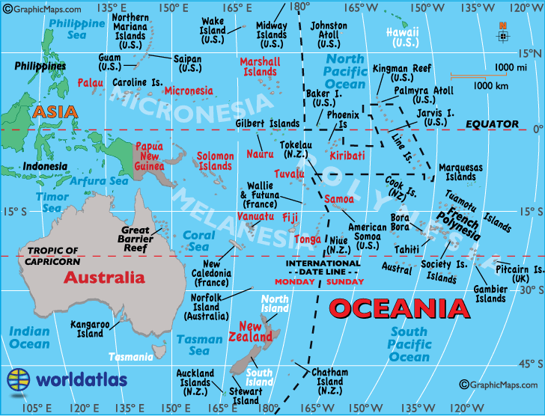
D、大洋洲Oceania(25個國家)：分為 澳大利亞、新西蘭和美拉尼西亞；密克羅尼西亞；波利尼西亞。
澳大利亞、新西蘭和美拉尼西亞：澳大利亞、新西蘭、巴布亞新磯內亞、所羅門群島、斐濟群島、瓦努阿圖、新赫里多尼亞。
b) 密克羅尼西亞: 北馬利安納群島、關島、密克羅尼西亞聯邦、帕勞、馬紹爾群島共和國、基裡巴斯、瑙魯。
c) 波利尼西亞：圖瓦盧、瓦利斯和富圖那、托克勞、薩摩亞、美屬薩摩亞、美屬太平洋小島、湯加、紐埃、科克群島、法屬波利尼西亞、皮特凱恩島。

Slide 11
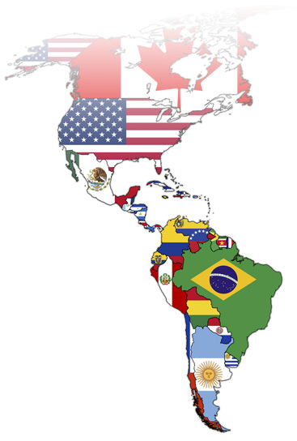
E、美 洲America(52個國家)：分為 北美地區、中美地區、加勒比群島、南美。
北美地區：格陵蘭、聖皮爾和密克隆、百慕大、加拿大、美國。
b) 中美地區：墨西哥、瓜地馬拉、伯利茲、薩爾瓦多、洪都拉斯、尼加拉瓜、哥斯大黎加、巴拿馬。
c) 加勒比群島：巴哈馬、特克斯和凱科斯群島、古巴、東加勒比地區、牙買加 、開曼群島、海地、多明尼加共和國、波多黎各、美屬維爾京群島、英屬維京群島、安圭拉、聖基茨和尼維斯、安堤瓜及巴爾布達、蒙特塞拉特、瓜德羅普、多明尼克國、馬提尼克、聖盧西亞、聖文森特和格林納丁斯群島St.Vincent、格林伍德、巴巴多斯、特立尼達和多巴哥、荷屬安第列斯、阿魯巴。
d) 南美：哥倫比亞、厄瓜多爾、委內瑞拉、圭亞那、蘇里南、法屬圭亞那、秘魯、玻利維亞

Slide 12
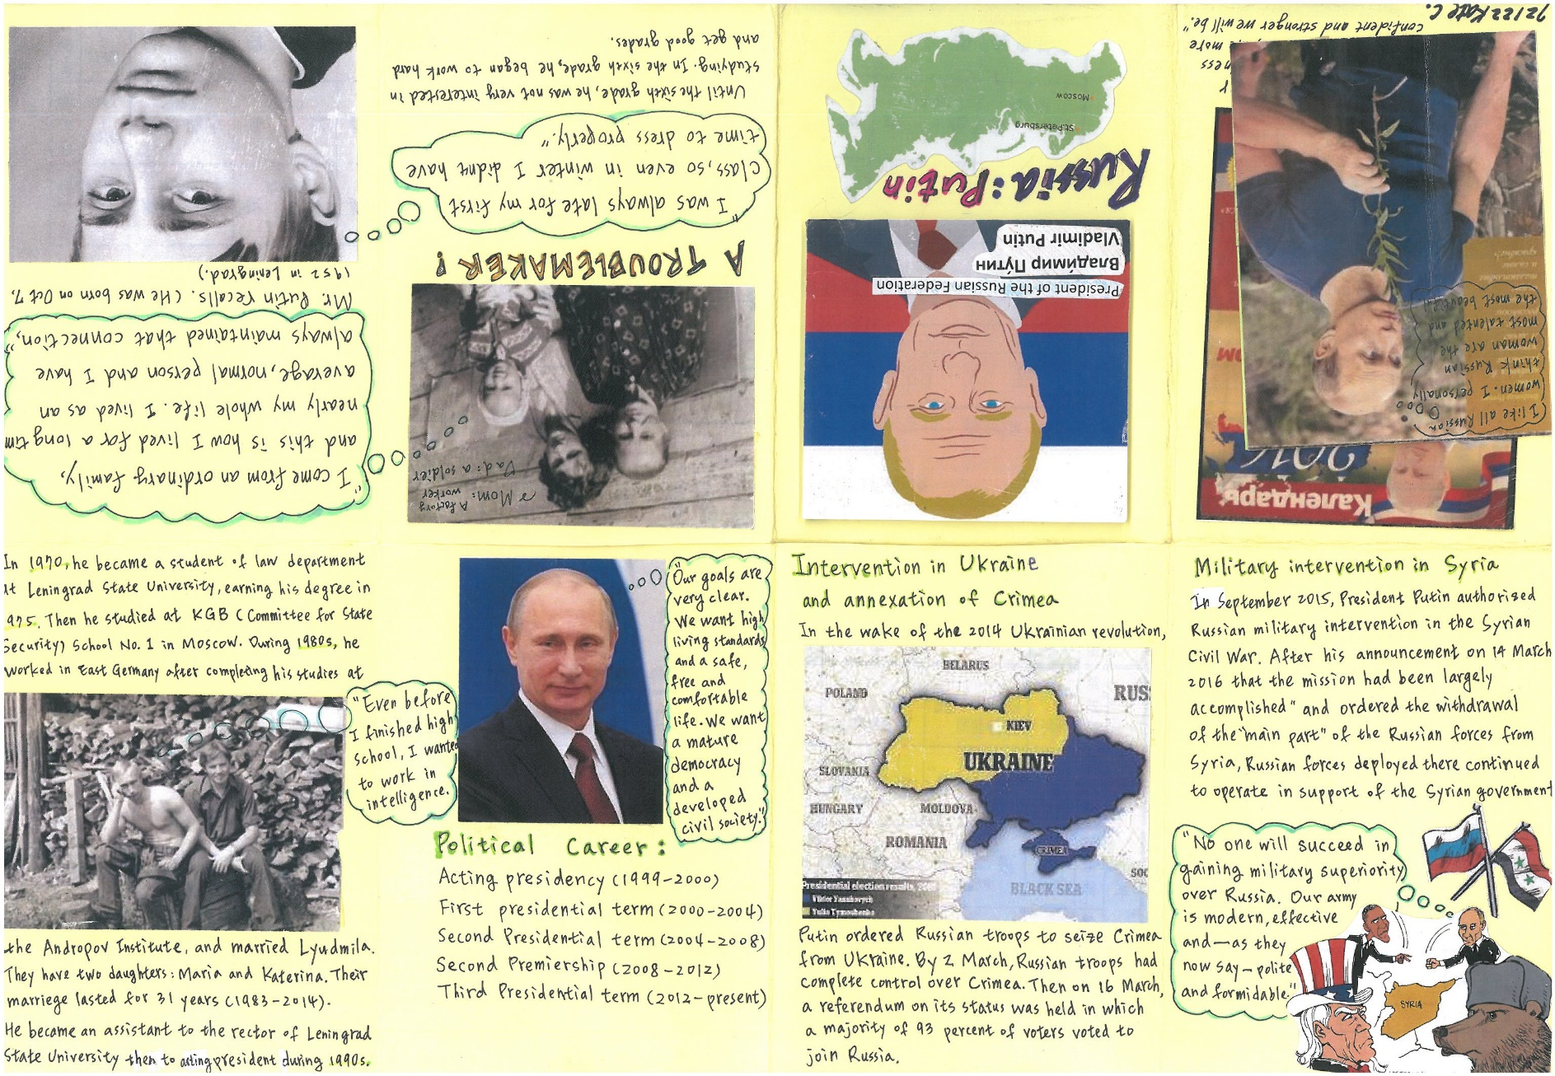
範例：小書攤開

Slide 13
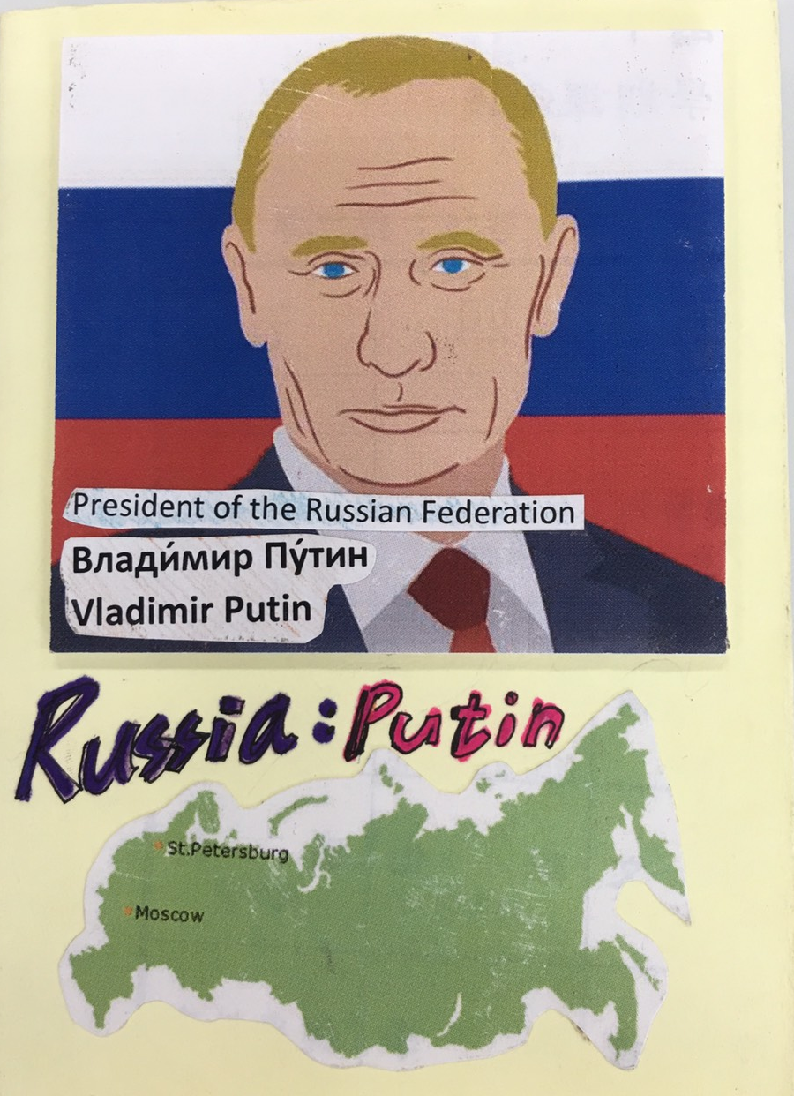
cover封面(p.1)： name名字、 figure人物照片、 nation來自的國名(英文) 、 flag人物所屬國家國旗
及map國家地圖
請多用色彩, 畫畫圖文說明
Please paint or draw as
much as you can.

Slide 14
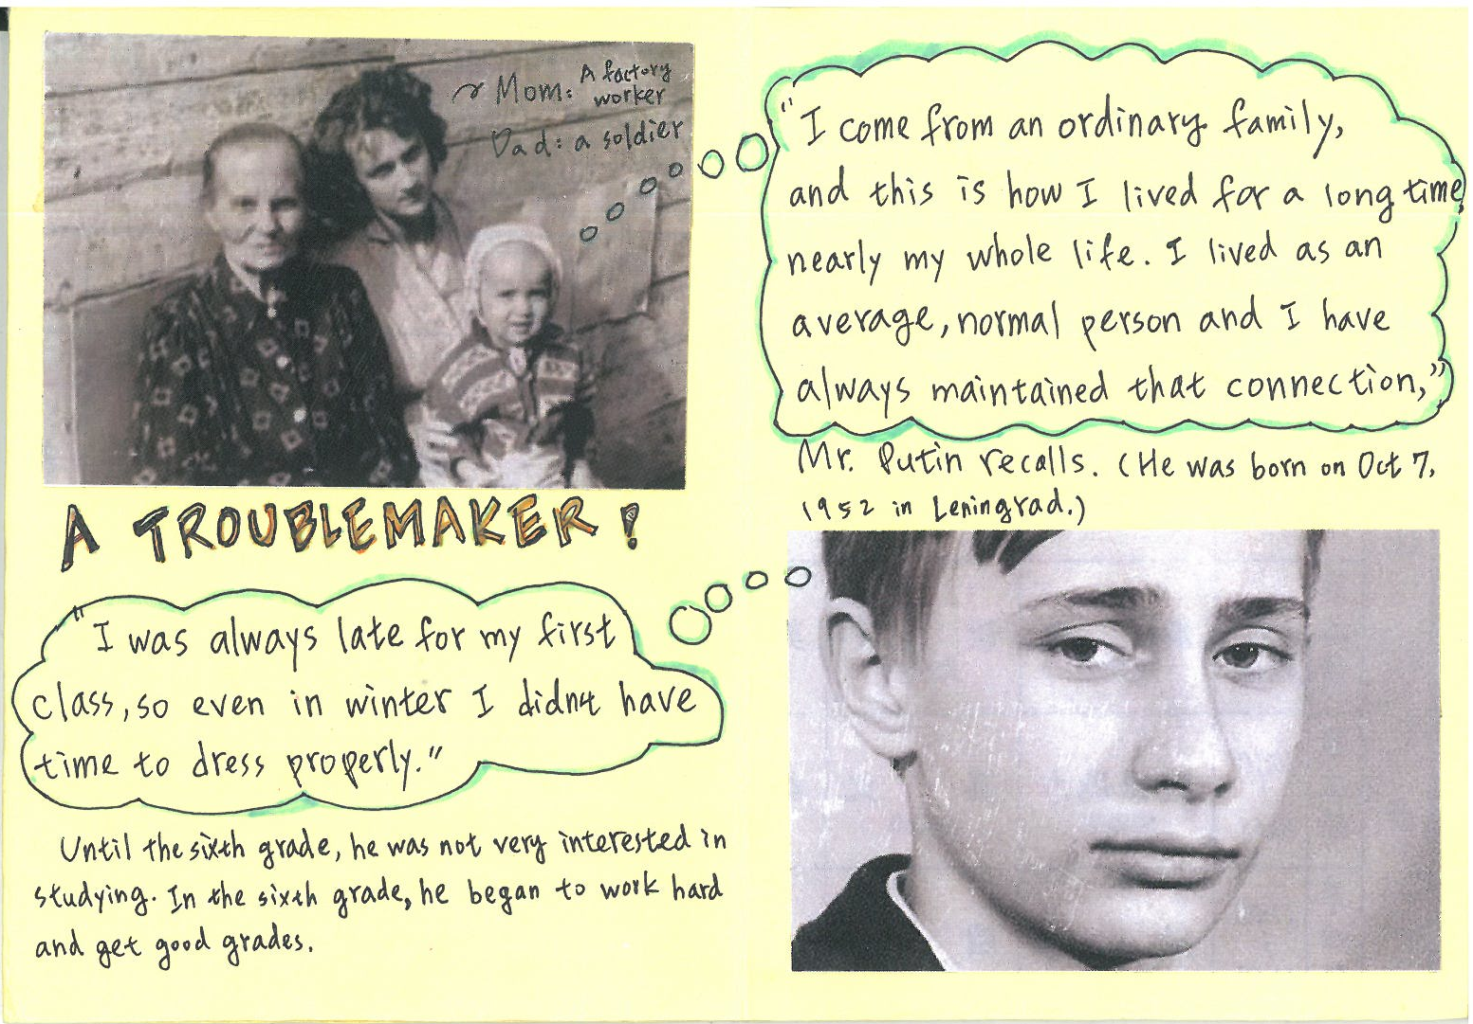
content內頁(p.2 & p.3)：his /her family家庭或background成長過程

Slide 15
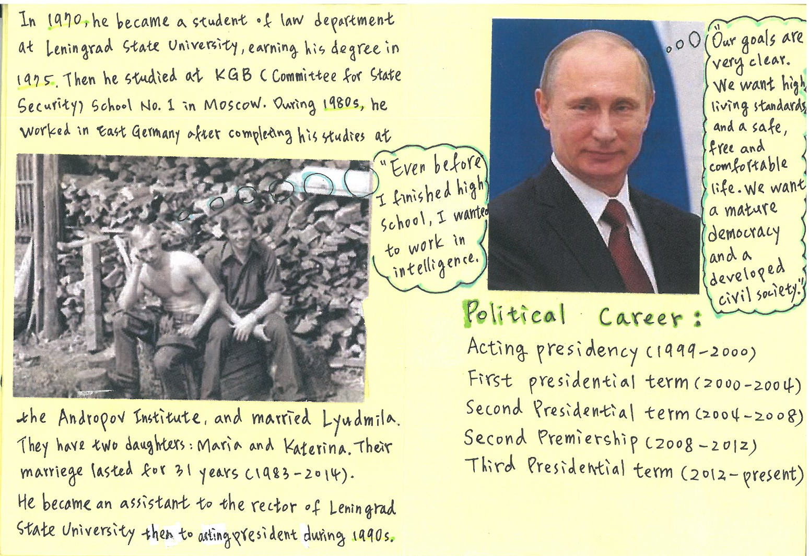
content內頁(p.4 & p.5)：圖文說明此人的事蹟 (該人名的小故事his/her short stories，如著名格言quotes、專長talents等。)

Slide 16
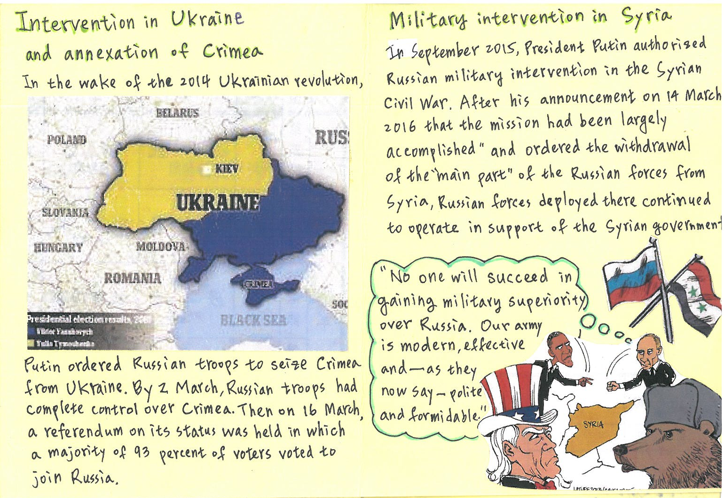
content內頁(p.6 & p.7)：圖文說明此人的事蹟 (該人的his/ her anecdote軼事、influence影響力等。)

Slide 17
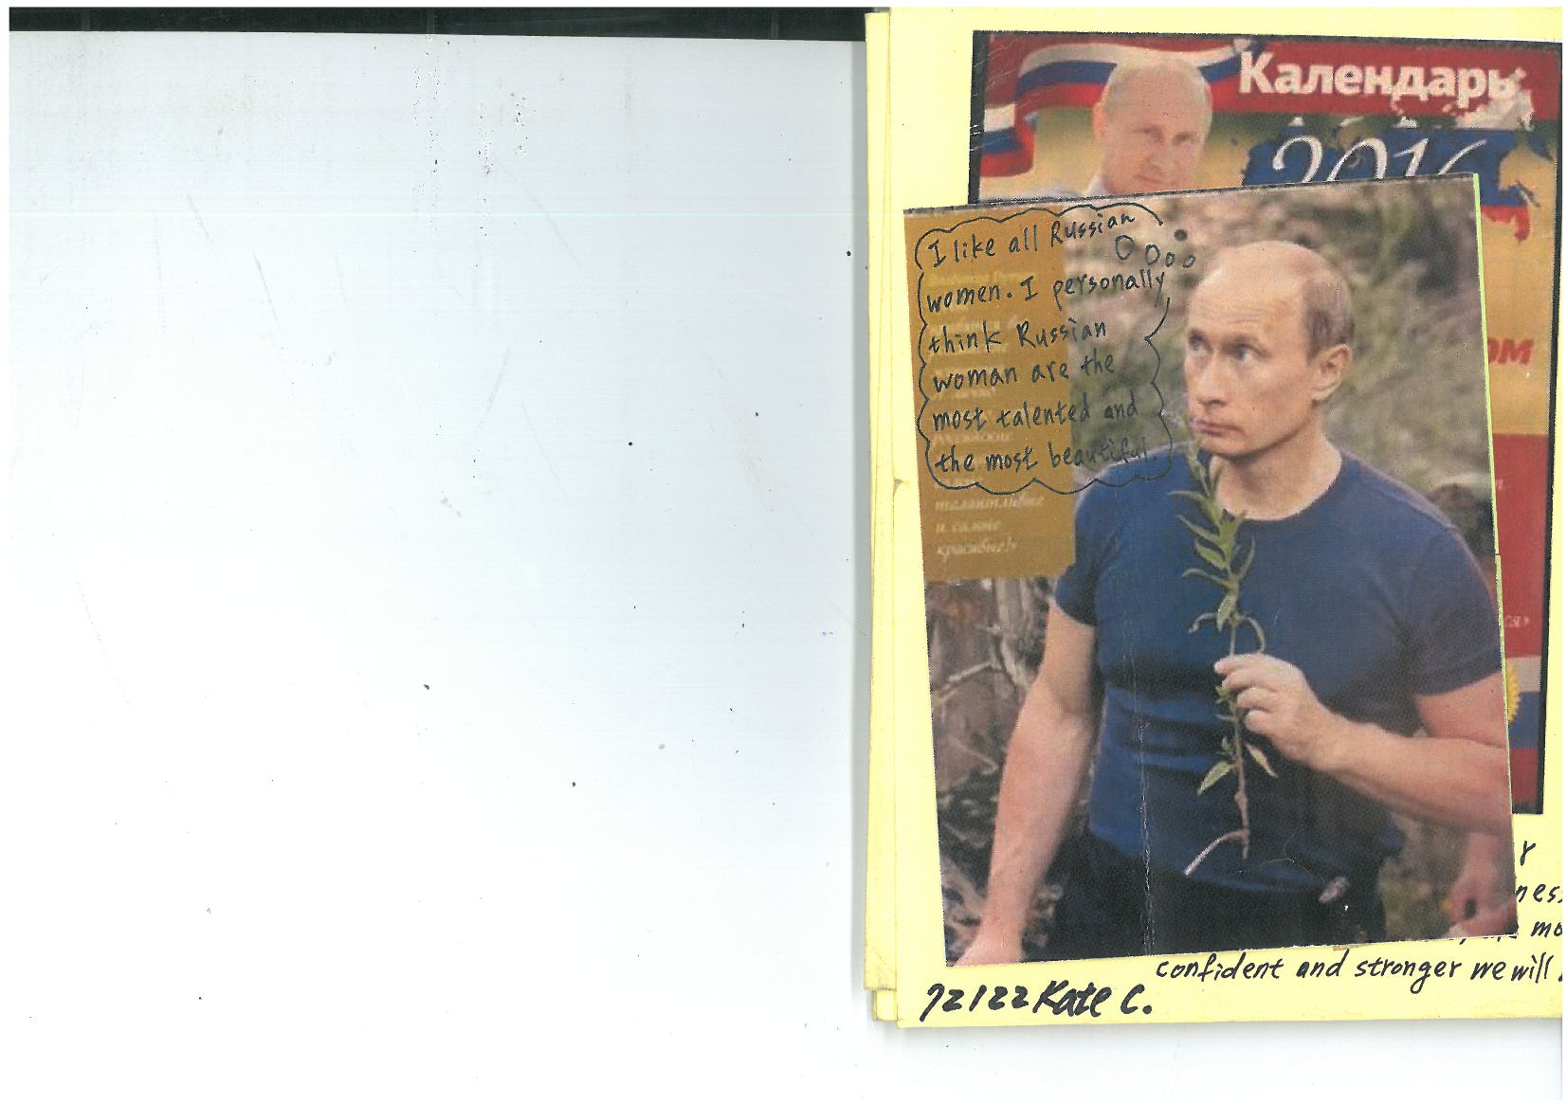
back背面：補充說明/他人評價
footnotes or others’ remarks
甚至他／她的願望或遺憾his/ her dreams or regrets
務必包含：班級、座號、中、英文名字(投票用) 。
Do not forget your class number, seat number,
Chinese & English name(for voting)

Slide 18
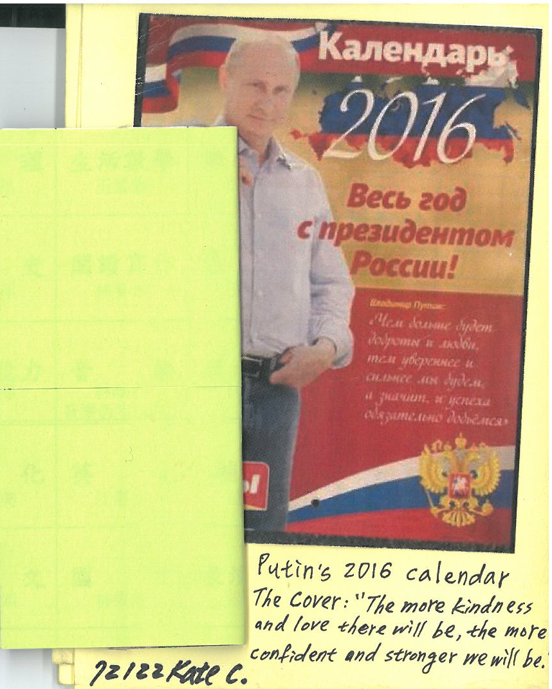
可浮貼圖片
發揮創意！Creativity!

Slide 19
第1頁(封面)：名字、人物大頭、所屬國家國旗及地圖
第2-3頁：家庭成長過程
第4-5頁：關於此人的故事、專長或名言
第6-7頁：著名軼事或影響力
第8頁(頁底)：他/她的願望（圖文說明）
P.1(cover): name, figure, nation, flag, and map
P.2-P.3: family or background
P.4-P.5: his/her short stories, quotes or talents
P. 6-7: his/ her anecdotes or influence
P.8(back): footnotes or others’ remarks,
his/ her dreams or regrets with your painting

Slide 20
http://content.time.com/time/specials/packages/0,28757,2020772,00.html
時代雜誌 本世紀人物紀事
TIME
People of the Century

Slide 21
https://www.thenewslens.com/article/3455
溫柔 是她們最堅強的武器
2014時代雜誌百大名人女性
Women in TIMES, 2014

Slide 22
http://time.com/collection/2015-time-100/
The 100 Most Influential People

Slide 23
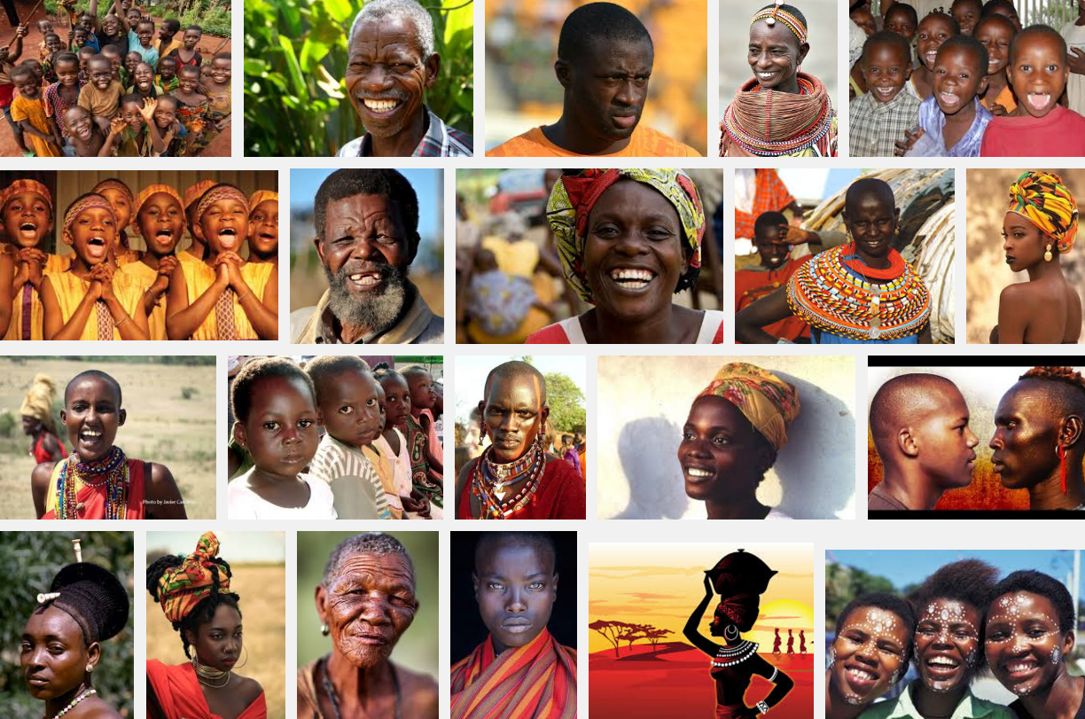
期待藉著小書的製作及展出，使你透過查閱資料、親手創作， 融合閱讀和英語，更認識這世界，也讓世界更美好！
Learn from these international famous people and make the world better!

